Slide 1
Cinquième Algorithme: Introduction
M. FELT

Slide 2
Algorithme

Slide 3
Définition:
Un algorithme est une suite finie d’opérations élémentaires, à appliquer dans un ordre déterminé, à des données.
Sa réalisation permet de résoudre un problème donné.
Donnée(s)
Résultat

Slide 4
Exemples:
Recette de cuisine.
Navigateur GPS.
…

Slide 5
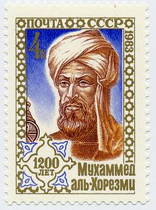
Un peu d’histoire
Le mot algorithme vient du nom du mathématicien persan Al-Khuwarizmi ( début du IXe siècle ). Dans un livre, il exposa en effet le premier les méthodes de base de la résolution pas à pas des équations.
Déjà en 1800 avant J.C., les Mésopotamiens calculaient des valeurs approchées des racines carrées à l’aide d’algorithme.

Slide 6
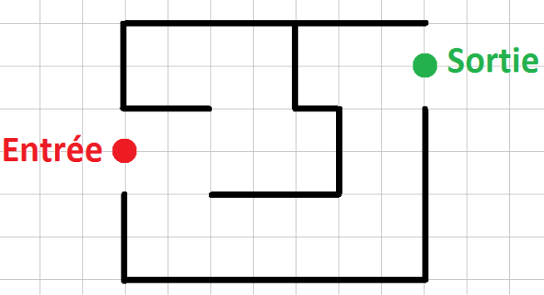
Un exemple : Labyrinthe
Décrivez le chemin à suivre pour sortir du labyrinthe
Instruction A: Avancer d’un carreau.
Instruction T: Tourner à droite.
Message:
A
T
A
A
T
T
T
A
…

Slide 7
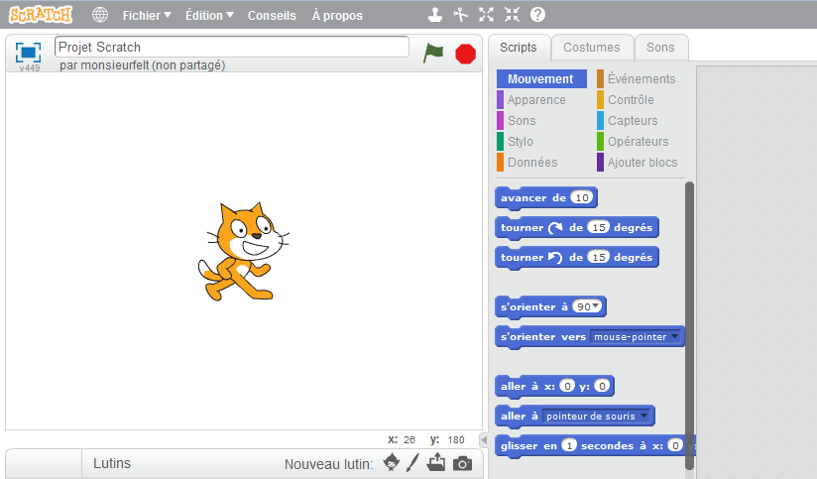
Scratch

Slide 8
Scratch
Lutin

Slide 9
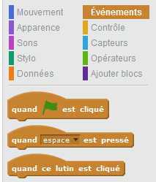
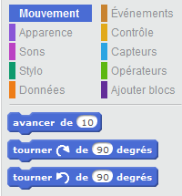
Scratch
Événements
Instructions

Slide 10
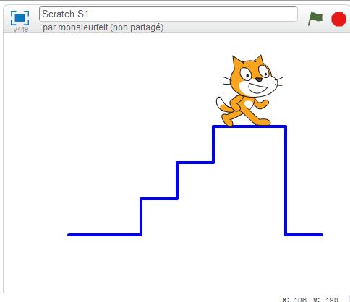
Activité:

